Slide 1


Մասնակցային մոնիթորինգ՝ հանուն որակյալ կոմունալ ծառայությունների Գյումրիում
«Կոմպասս» գիտահետազոտական, կրթական և խորհրդատվական կենտրոն հասարակական կազմակերպություն
հունիս 2016 – հունվար 2017

Slide 2
Ծրագրի նկարագրություն
Գյումրի քաղաքի կոմունալ ծառայությունների մոնիտորինգ` աղբահանության և լուսավորության ոլորտում
21 քաղաքացի մոնիտոր
15 հարցազրուցավար
381 քաղաքացիների հարցում և հարցազրույցներ համայնքապետարանի ու ծառայություն մատուցող ընկերության աշխատակիցների հետ

Slide 3
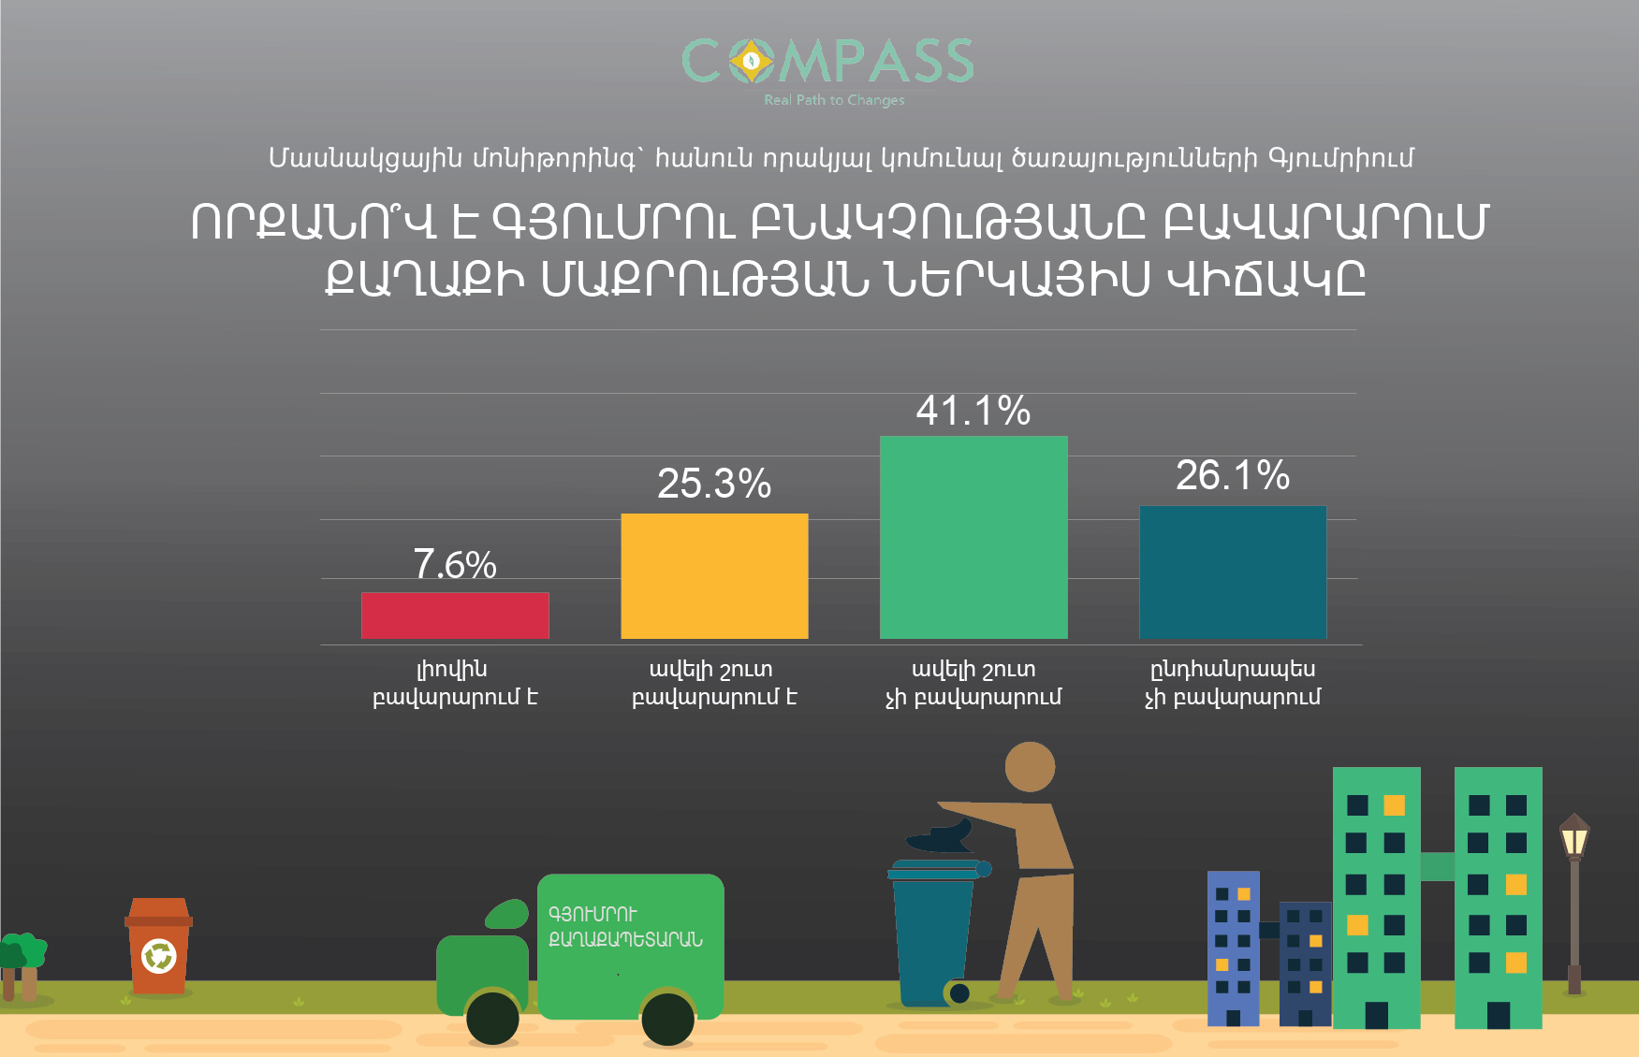
Հետազոտության բացահայտումներ
Բյուջետային միջոցների 12-15% հատկացում աղբահանության, կոմունալ ծառայություններին
Դիտարկված 410 աղբամաններից 13,7 %-ը կոտրված են
Դիտարկված 154 փողոցներից սանիտարական մաքրում իրականացվում է 78-ում

Slide 4
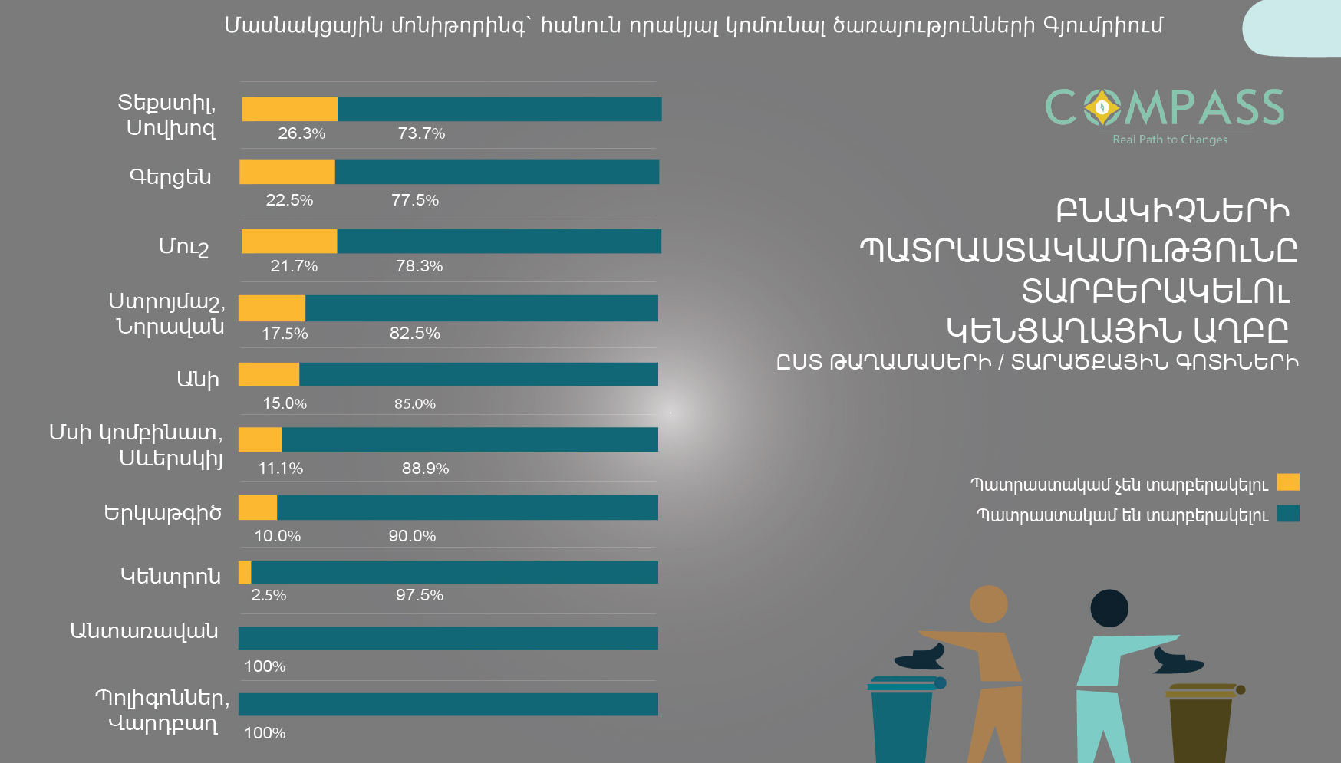
Հետազոտության բացահայտումներ
Քաղաքային աղբավայրի անմխիթար վիճակ
Բնակելի տների մոտ գտնվելը
Աղբի ինքնայրումը
Աղբի տեսակավորման բացակայություն
Շինարարական աղբի կուտակում

Slide 5
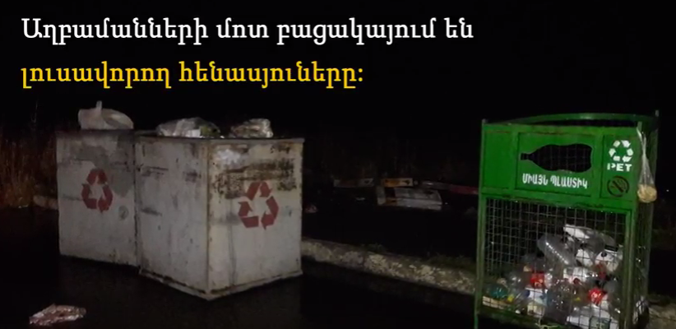
Հետազոտության բացահայտումներ
Դիտարկված 152 փողոցներից 93%-ում առկա է լուսավորություն
Դիտարկված 3827 հենասյուների 60%-ն է լուսավորություն ապահովում
Լուսավորության պայծառությունը չի համապատասխանում սահմանված նորմերին
Մոնիտորինգի արդյունքները տեսահոլովակում
https://www.youtube.com/watch?v=PgcjMHpMzsg

Slide 6
Արդյունքներ և առաջարկներ
Գյումրու բոլոր 10 թաղամասերում աղբահանության և փողոցների լուսավորության ծառայությունների ոլորտներում մոնիտորինգային խմբեր
Աղբահանության և փողոցների լուսավորության ծառայությունների ոլորտների վերաբերյալ ՔՀԿ-ների, քաղաքացիների և ՏԻՄ-ի մասնակցությամբ Գյումրիում առաջին համապարփակ հետազոտության առկայություն
Աղբահանության ոլորտի բարելավման վերաբերյալ ՏԻՄ-ին ներկայացված 16 առաջարկություններից 13-ի ներառում ԳՀԶԾ-ում
Լուսավորության ոլորտի բարելավման վերաբերյալ ՏԻՄ-ին ներկայացված 6 առաջարկություններից 3-ի ներառում ԳՀԶԾ-ում
Մոնիթորինգի արդյունքների ներառում www.gyumribudget.am կայքում

Slide 7
Շնորհակալություն

